Slide 1


TRƯỜNG TIỂU HỌC ÁI MỘ A
Bài giảng điện tử Tiếng Việt lớp 1
Tên bài:Tô chữ viết hoa G, H

Slide 2

KHỞI ĐỘNG

Slide 3
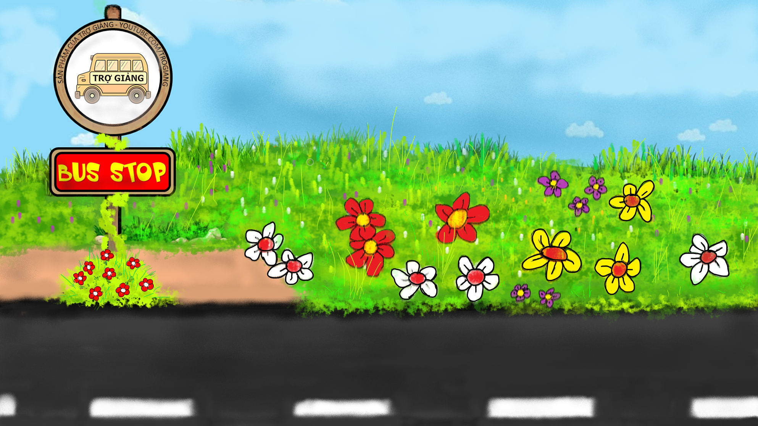







TRÒ CHƠI
TRẠM XE BUÝT
THÔNG MINH
SẢN PHẨM CỦA TRỢ GIẢNG
PLAY

Slide 4

45 – 22 =
23
ĐÚNG
SAI

Slide 5

56 – 41 =
15
ĐÚNG
SAI

Slide 6


77 – 66 =
11
ĐÚNG
SAI

Slide 7
89 – 83 =
6
ĐÚNG
SAI

Slide 8

Phép trừ dạng 39 - 15
(tiết 2)

Slide 9
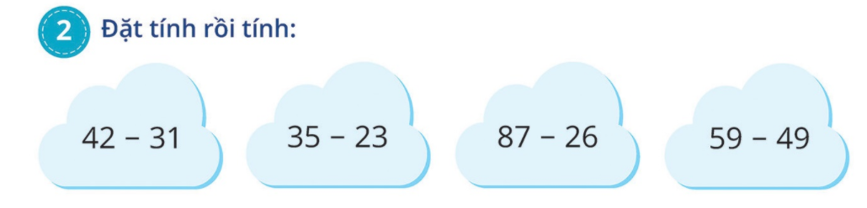
42
31
35
23
87
26
59
49
-
-
-
-
11
12
61
10

Slide 10
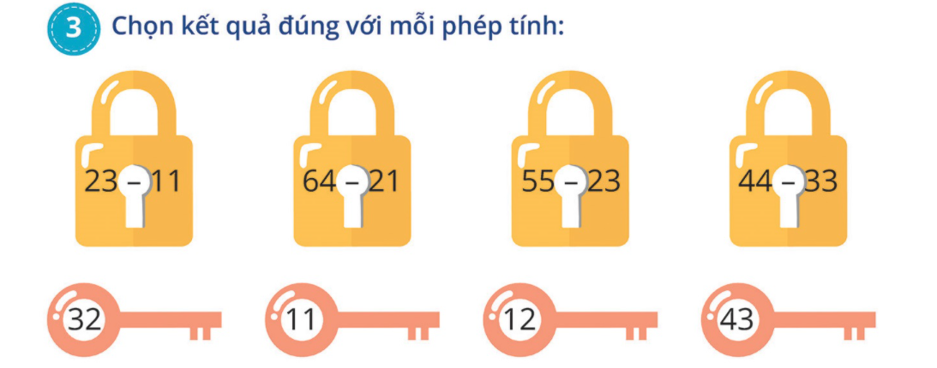

Slide 11
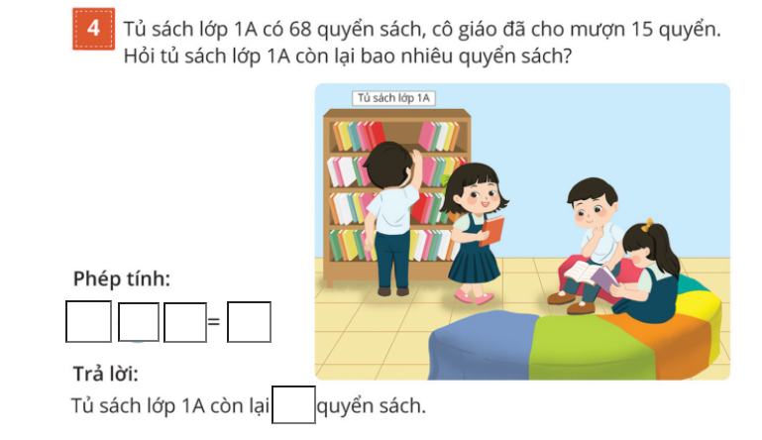
68 – 15 53
53

Slide 12

Chuyên mục
VUI HỌC TOÁN

Slide 13

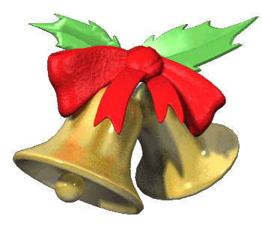
Trò chơi
Rung chuông vàng

Slide 14
Trò chơi
Rung chuông vàng
Các con có 10 giây để vừa suy nghĩ vừa viết câu trả lời lên bảng con. Kết thúc 10 giây, các con giơ bảng. Bạn nào không có câu trả lời hoặc trả lời chưa đúng tự động cất bảng và ngồi theo dõi các bạn còn lại tham gia chơi. Các con sẽ trả lời lần lượt các câu hỏi. Ai là người trả lời đúng được câu hỏi cuối cùng sẽ rung chuông vàng và nhận được phần thưởng.

Slide 15
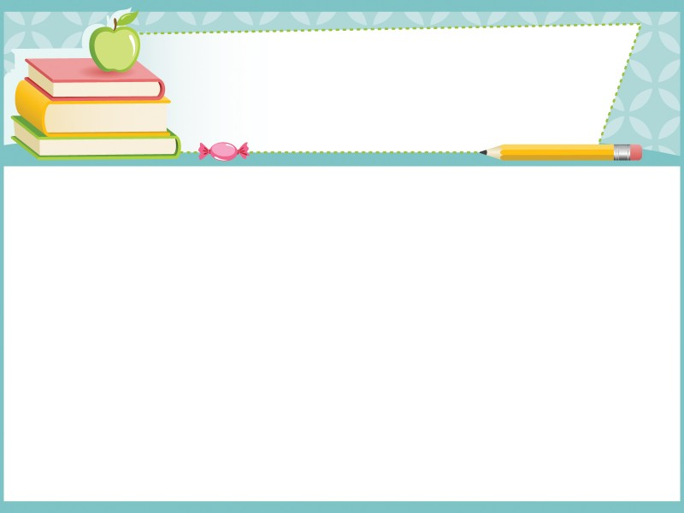
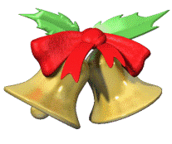
CÂU 1
10
9
8
7
6
5
4
3
2
1
Hết giờ
Kết quả của phép tính:
59 - 49 = ?
A. 10
B. 0

Slide 16
CÂU 2
10
9
8
7
6
5
4
3
2
1
Hết giờ
Kết quả của phép tính:
89 – 83 = ?
A. 6
B. 60

Slide 17
CÂU 3
10
9
8
7
6
5
4
3
2
1
Hết giờ
Điền số thích hợp vào
65 - = 23
A. 24
B. 42

Slide 18
CÂU 4
10
9
8
7
6
5
4
3
2
1
Hết giờ
Tủ sách lớp 1A có 68 quyển sách. Tâm đã đọc 22 quyển sách. Hỏi trong tủ sách lớp 1A còn bao nhiêu quyển sách Tâm chưa đọc?
Phép tính :
A. 68 – 22 = 64
B. 68 – 22 = 46

Slide 19



Slide 20
Dặn dò

